Slide 1
Universidad Autónoma de Querétaro
Facultad de Contabilidad y Administración- 10, 11 y 12 de noviembre 2021
Doctorado en Gestión Tecnológica e Innovación
Gestión Tecnológica en la Industria Aeronáutica del Estado de Querétaro
Moisés Gómez Salazar
DIRECTOR DE TESIS
Almaraz Rodríguez, Dr. Ignacio

Slide 2
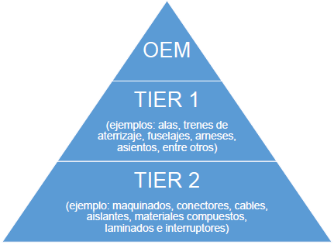
Gestión Tecnológica en la Industria Aeronáutica del Estado de Querétaro
Universidad Autónoma de Querétaro
Facultad de Contabilidad y Administración- 10, 11 y 12 de noviembre 2021
ANTECEDENTES
Existen dos formas de estructura de la industria aeroespacial:
Desde la perspectiva de las empresas y la cadena de valor, distinguiéndose:
Las empresas integradoras “OEMs” (Original Equipment Manufacturer).
Los contratistas de primera línea “Tier 1”
Los subcontratistas “Tier 2 ó 3”
Proveedoras de servicios de mantenimiento
2) Desde la óptica de los productos fabricados, distinguiéndose:
La aviación comercial
La aviación regional
La aviación general (ligeros y de negocios)
La aviación militar (transporte, caza y entrenamiento)
Los helicópteros (civiles y militares)
La fabricación de motores, equipos, lanzadores, y misiles.
Cadenas Globales de Valor.
Fuente: FEMIA (2017). Programa Estratégico de la Industria Aeroespacial
Moisés Gómez Salazar – Doctorado en Gestión Tecnológica e Innovación – (Cuarto Semestre)

Slide 3
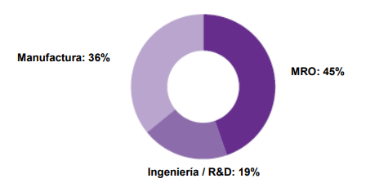
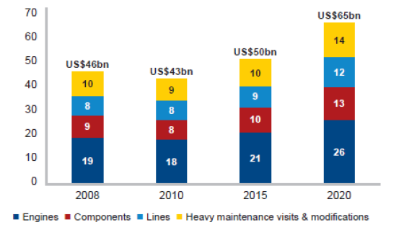
Gestión Tecnológica en la Industria Aeronáutica del Estado de Querétaro
Universidad Autónoma de Querétaro
Facultad de Contabilidad y Administración- 10, 11 y 12 de noviembre 2021
MAINTENANCE REPAIR AND OVERHAUL (MRO)
Mercado Aeronáutico a Nivel Global
Valor del Mercado (MRO)
El mercado global de MRO se compone de:
Motores / Componentes / Mantenimiento en línea / Mantenimiento mayor.
Fuente: Clear Water (2017), Aerospace Global Report.
Moisés Gómez Salazar – Doctorado en Gestión Tecnológica e Innovación – (Cuarto Semestre)

Slide 4
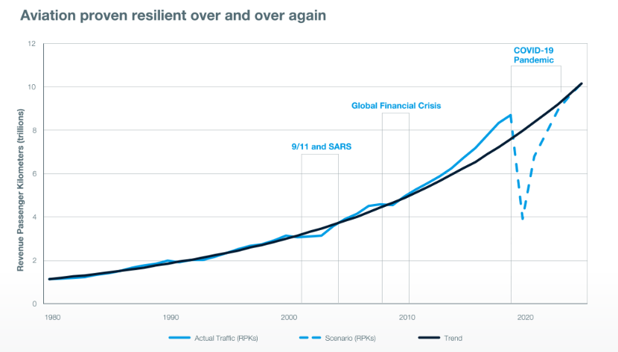
Gestión Tecnológica en la Industria Aeronáutica del Estado de Querétaro
Universidad Autónoma de Querétaro
Facultad de Contabilidad y Administración- 10, 11 y 12 de noviembre 2021
COMMERCIAL MARKET OUTLOOK 2020–2039
Boeing rebajo la previsión de aeronaves que hizo a principios del año pasado y ha recortado de 44,040 aeronaves que se incorporarían al servicio en el 2039, a 43, 110 ( 930 unidades de diferencia).
Fuente: Boeing; Market Outlook 2020-2039, (BMO)
Moisés Gómez Salazar – Doctorado en Gestión Tecnológica e Innovación – (Cuarto Semestre)

Slide 5
Gestión Tecnológica en la Industria Aeronáutica del Estado de Querétaro
Universidad Autónoma de Querétaro
Facultad de Contabilidad y Administración- 10, 11 y 12 de noviembre 2021
JUSTIFICACIÓN
RELEVANCIA SOCIAL;
Generación de mas de 50 mil empleos directos en México.
RELEVANCIA ECONÓMICA;
Valuación del mercado en México es de 6,686 millones de dólares
DESARROLLO DE CIENCIA Y TECNOLOGÍA;
CIDESI, CINVESTAV, CIDETEQ. CENAM, CAT,CIATEQ,CICATA.
APORTE AL CONOCIMIENTO;
Escasas investigaciones generales del sector aeronáutico en México (Macías, 2013).
EJES DE LA JUSTIFICACIÓN
Fuente: Elaboración Propia
Moisés Gómez Salazar – Doctorado en Gestión Tecnológica e Innovación – (Cuarto Semestre)

Slide 6
Gestión Tecnológica en la Industria Aeronáutica del Estado de Querétaro
Universidad Autónoma de Querétaro
Facultad de Contabilidad y Administración- 10, 11 y 12 de noviembre 2021
OBJETIVO GENERAL Y ESPECÍFICOS
Objetivo General:
Determinar cuáles son los posibles escenarios de desarrollo para el sector de mantenimiento aéreo en Querétaro, México.
Objetivos Específicos:
Determinar cuáles son eslabones clave de la cadena de valor que mas influyen en el desarrollo del sector (MRO) en el estado de Querétaro.
Establecer los múltiples escenarios de desarrollo para el sector de mantenimiento aéreo en la región.
Establecer la estrategia competitiva más adecuada para el desarrollo del sector (MRO) en Querétaro.
Moisés Gómez Salazar – Doctorado en Gestión Tecnológica e Innovación – (Cuarto Semestre)

Slide 7
Gestión Tecnológica en la Industria Aeronáutica del Estado de Querétaro
Universidad Autónoma de Querétaro
Facultad de Contabilidad y Administración- 10, 11 y 12 de noviembre 2021
MARCO TEORICO
COMPETITIVIDAD
PORTER, M.E | La ventaja competitiva de las naciones.
SOLLERIO, J. Y CASTAÑÓN, R | Competitividad y sistemas de innovación: los retos para la inserción de México en el contexto global.
BUENDÍA, E. | El papel de la Ventaja Competitiva en el desarrollo económico de los países.
JIMENEZ, R. | Modelo de competitividad empresarial.
GESTION TECNOLÓGICA
ORTIZ, E. Y NAGALES, N | Gestión tecnológica e innovación – Teoría, Proceso y Practica.
PORTER, M.E | Competitive Strategy: Techinques for Analyzing Industries and Competitions.
ESCORSA, P. | Tecnologia e innovacion en la empresa.
SOLLERIO, J. Y CASTAÑÓN, R | Gestion Tecnologica: Conceptos y Practicas
PROSPECTIVA TECNOLOGICA
GALLEGO A. | Fundamentos de la Gestión Tecnológica e Innovación
MIKLOS, T. Y TELLO, M. | Planeación prospectiva: una estrategia para el diseño del futuro
PEREDA, M . | Prospectiva tecnológica: una introducción a su metodología y a su aplicación en distintos países
RIASCOS E. | Gestión del Conocimiento una Herramienta Efectiva para la Construcción de Escenarios
ESCENARIOS INDUSTRIALES
GODET, M. | Prospectiva y Planificación Estratégica
 | De la anticipación a la Acción. Manual de Prospectiva Estratégica
PORTER, M. | Ventaja Competitiva: Creación y Sostenimiento de un Desempeño Superior.
VANSTON, J | Better Forecasts , Better Plans, Better Results
MOJICA, F | Prospectiva. Técnicas para visualizar el Futuro
MEDINA, M. | Prospectiva en Acción
 | Modelo de prospectiva y vigilancia tecnológica
Fuente: Elaboración Propia
Moisés Gómez Salazar – Doctorado en Gestión Tecnológica e Innovación – (Cuarto Semestre)

Slide 8
Gestión Tecnológica en la Industria Aeronáutica del Estado de Querétaro
Universidad Autónoma de Querétaro
Facultad de Contabilidad y Administración- 10, 11 y 12 de noviembre 2021
METODOLOGÍA
Preguntas de investigación
¿Cuáles son los posibles escenarios de desarrollo para el sector de mantenimiento aéreo en Querétaro, México?
¿Cuál es la estrategia competitiva más adecuada para el desarrollo del sector de mantenimiento aéreo en Querétaro?
Hipótesis
H1: El desarrollo del sector de mantenimiento aéreo en Querétaro, México, se encuentra principalmente condicionado por la cadena de suministros de los MRO´s.
H0: El desarrollo del sector de mantenimiento aéreo en Querétaro, México, no se encuentra principalmente condicionado por la cadena de suministros para los MRO´s.
Moisés Gómez Salazar – Doctorado en Gestión Tecnológica e Innovación – (Cuarto Semestre)

Slide 9
Gestión Tecnológica en la Industria Aeronáutica del Estado de Querétaro
Universidad Autónoma de Querétaro
Facultad de Contabilidad y Administración- 10, 11 y 12 de noviembre 2021
METODOLOGÍA
Las unidades de estudio se caracterizan por formar parte de las 80 empresas relacionadas con el sector aeronáutico del estado de Querétaro según el Directorio Estadístico Nacional de Unidades Económicas (DENUE, INEGI, 2018), estas empresas registran una inversión extranjera de más de 1,300 millones, por lo que la entidad cuenta con el índice más alto de inversión extrajera directa de todo el país.
.La estrategia metodológica es de tipo Cualitativa y está basada en el análisis de las unidades económicas que ofrecen servicios MRO en el estado de Querétaro
La gestión tecnológica es implementada desde un enfoque prospectivo, utilizando la técnica por escenarios, en la cual los resultados muestran la probabilidad de ocurrencia de las hipótesis planteadas en el estudio prospectivo
El horizonte temporal de esta investigación será del 2020 al 2023 y el diseño de investigación para este trabajo es de tipo no experimental con estructura transversal o transaccional.
La línea de investigación que se aborda es sobre decisiones estratégicas en la tecnología
Moisés Gómez Salazar – Doctorado en Gestión Tecnológica e Innovación – (Cuarto Semestre)

Slide 10
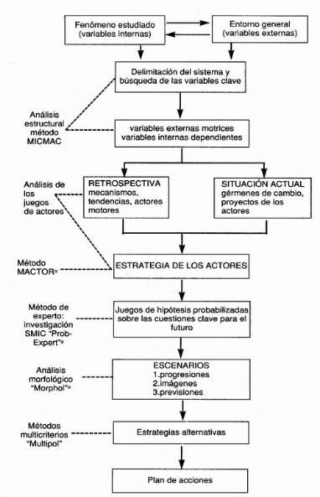
Gestión Tecnológica en la Industria Aeronáutica del Estado de Querétaro
Universidad Autónoma de Querétaro
Facultad de Contabilidad y Administración- 10, 11 y 12 de noviembre 2021
METODOLOGÍA
Estructura del Estudio basado en Godet (2007)
Moisés Gómez Salazar – Doctorado en Gestión Tecnológica e Innovación – (Cuarto Semestre)

Slide 11
Gestión Tecnológica en la Industria Aeronáutica del Estado de Querétaro
Universidad Autónoma de Querétaro
Facultad de Contabilidad y Administración- 10, 11 y 12 de noviembre 2021
Etapas | Finalidad de la Técnica | Técnica
Variables | Hacer una aproximación de las posibles variables | Arboles de competencia de Marc Giget
 | Hallar las variables estratégicas | Matriz DOFA
Actores | Precisar el poder y las jugadas de los actores sociales | Actores y Objetivos
Escenarios | Estimar el escenario más probable (forecasting) | Delphi
 |  | Abaco de Fancois Régnier
 |  | Sistema de Matrices de Impacto Cruzado
 | Determinar escenarios alternos | Ejes de Peter Schwartz
 |  | Análisis Morfológico
 |  | Sistema de Matrices de Impacto Cruzado
Estrategias | Determinar objetivos, metas y priorizar las acciones con las que se lograrían | Igo; Importancia y Gobernabilidad
 |  | Abaco de Fancois Régnier
 |  | Análisis multicriterios
 |  | Arboles de pertinencia
METODOLOGÍA
Fuente: Elaboración Propia
Moisés Gómez Salazar – Doctorado en Gestión Tecnológica e Innovación – (Cuarto Semestre)

Slide 12
Gestión Tecnológica en la Industria Aeronáutica del Estado de Querétaro
Universidad Autónoma de Querétaro
Facultad de Contabilidad y Administración- 10, 11 y 12 de noviembre 2021
RESULTADOS ESPERADOS
Generar aportaciones al campo del conocimiento, debido a la escases de información concerniente al tema de investigación, el cual es considerado un tema de frontera que enfoca su estudio al sector del mantenimiento aéreo.
Obtener como producto resultante una prospectiva tecnológica contextualizada para el sector de mantenimiento aéreo en el estado de Querétaro.
El presente documento aspira a ser una herramienta que proporcione a tomadores de decisión información confiable para identificar, evaluar y seleccionar entre diversas alternativas estratégicas las que consideren más pertinentes, prioritarias y potencialmente aplicables en sus planes y perspectivas de negocio.
Moisés Gómez Salazar – Doctorado en Gestión Tecnológica e Innovación – Cuarto Semestre)

Slide 13
Gestión Tecnológica en la Industria Aeronáutica del Estado de Querétaro
Universidad Autónoma de Querétaro
Facultad de Contabilidad y Administración- 10, 11 y 12 de noviembre 2021
REFERENCIAS
Airbus. (2017). Airbus Global Market Forecast-Growing Horizons. Recuperado de: http://www.avi8ion.aero/2018/03/16/airbus-global-market-forecast-2017-2036/
Boeing (2021). Commercial Market Outlook 2020–2039. Recuperado de: https://www.boeing.com/commercial/market/commercial-market-outlook/
Federación Mexicana de la Industria Aeroespacial FEMIA (2017). Programa Estratégico de la Industria Aeroespacial. Recuperado de: https://docs.google.com/viewer?url=http://www.femia.com.mx/documentos/brochure_femia.pdf
Godet, M., y Durance, P. (2007). Prospectiva estratégica: problemas y métodos. Cuadernos de LIPSOR, Cuaderno N° 20. Donostia: Prospektiker - Instituto Europeo de Prospectiva y Estrategia. Recuperado de: https://archivo.cepal.org/pdfs/GuiaProspectiva/Godet2007.pdf.
KPMG. (2017). Perspectivas globales del Sector Aeroespacial y de Defensa 2015. Recuperado de: https://home.kpmg.com/mx/es/home/tendencias/2015/08/perspectivas-del-sector aeroespacial-y-de-defensa-2015.html
Macías, C., Zarate, L. y Rosiles, L. (2013). La Investigación Sobre Gestión del Talento Humano en la Industria Aeroespacial en México Desde una Perspectiva Metodológica. Revista Internacional Administración y Finanzas, Vol. 6 (7), 105-120. Recuperado de: http://ftp.repec.org/opt/ReDIF/RePEc/ibf/riafin/riaf-v6n7-2013/RIAF-V6N7-2013-7.pdf
Moisés Gómez Salazar – Doctorado en Gestión Tecnológica e Innovación – (Cuarto Semestre)

Slide 14
Gestión Tecnológica en la Industria Aeronáutica del Estado de Querétaro
Universidad Autónoma de Querétaro
Facultad de Contabilidad y Administración- 10, 11 y 12 de noviembre 2021
Moisés Gómez Salazar
Contacto:
aeronauticogomez@hotmail.com
Moisés Gómez Salazar – Doctorado en Gestión Tecnológica e Innovación – (Cuarto Semestre)

